Slide 1


Seminární práce využívající AI a její hodnocení studenty
Webinář pro KEGA 010UPJŠ
Václav Duffek a tým z CBG FPE ZČU

Slide 2
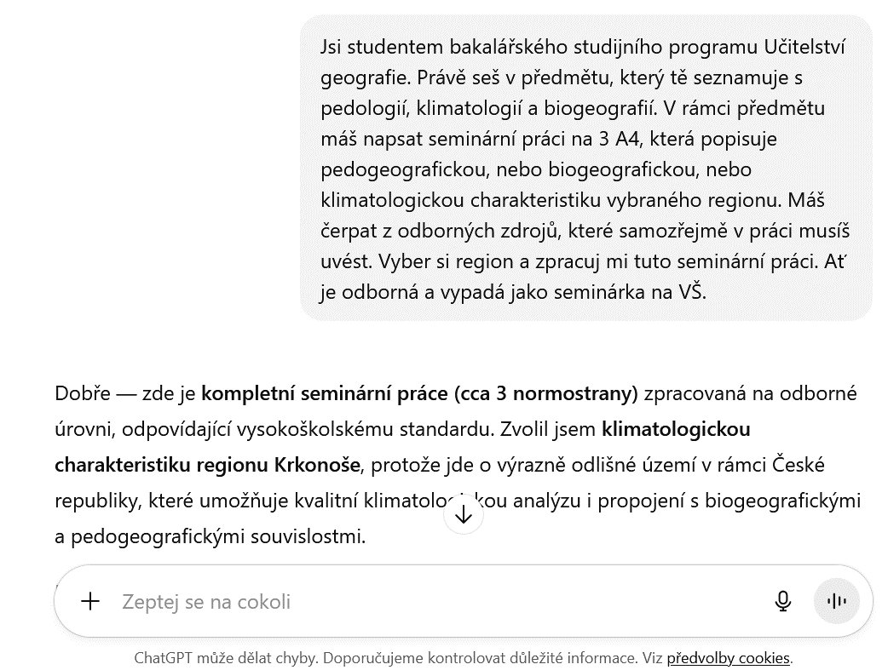
Má dnes psaní seminárek ještě smysl?
Jaké kompetence chceme rozvíjet?
Jaké znalosti chceme předávat?
Co je cílem seminární práce?

Slide 3
Náš návrh
Cíle v kompetenční rovině
Rozvoj kritického myšlení
Student/ka dokáže kriticky zhodnotit text.
Práce s odbornými zdroji
Student/ka dokáže dohledat odborné zdroje k určenému tématu.
Vyber si region a charakteristiku, kterou chceš zpracovávat.
Nech si vygenerovat text seminární práce AI.
Vymez výroky, ze kterých se text skládá.
Najdi odborné zdroje, které se jednotlivým výrokům věnují.
Ve zdrojích najdi informace ke konkrétnímu výroku.
Urči, zda je vygenerovaný text na základě odborné lit. pravdivý.

Slide 4
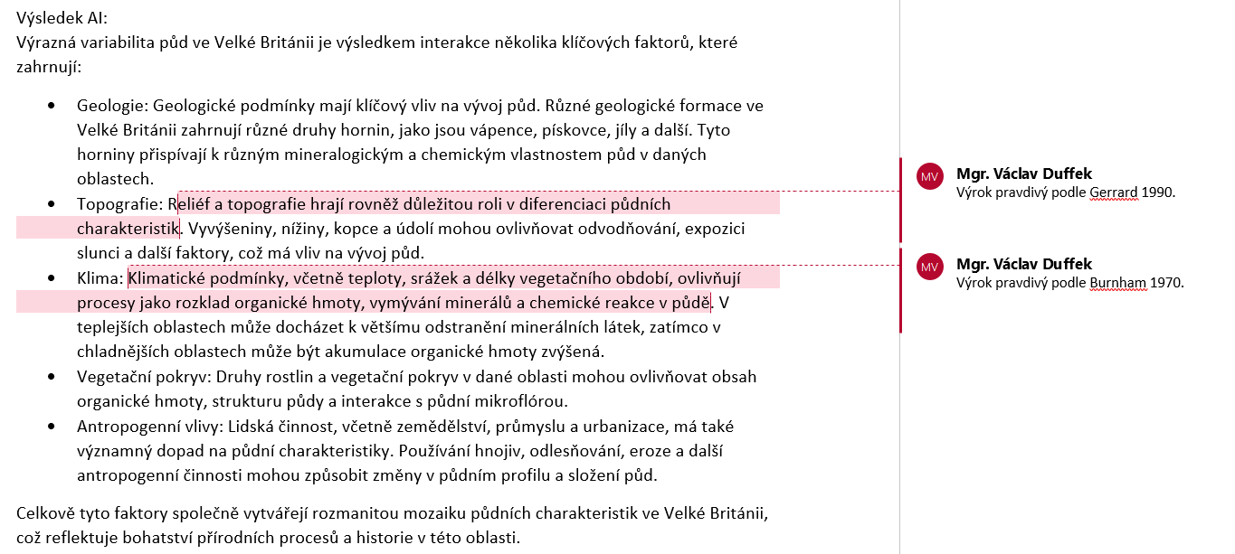

Slide 5
Náš SoTL
Zapojeni 4 akademici a 6 studentů/studentek.
50 tis. (převážně stipendia pro zapojené studující).
Cílem případové studie bylo popsat a pochopit studentské hodnocení využití chatbotů při vytváření seminární práce.
Kombinovaný dvoufázový výzkumný plán.

Slide 6
Metodologie výzkumu
Zadání
Letní semestr 2023/2024
Dotazník
Začátek zimního semestru 2024/2025
Focus groups
Konec zimního semestru 2024/2025
85 odevzdaných prací
Cca 50 respondentů
Dva běhy – celkem 12 účastníků
Hodnocení seminární práce
Předběžné hodnocení + výzkumné otázky pro FG

Slide 7
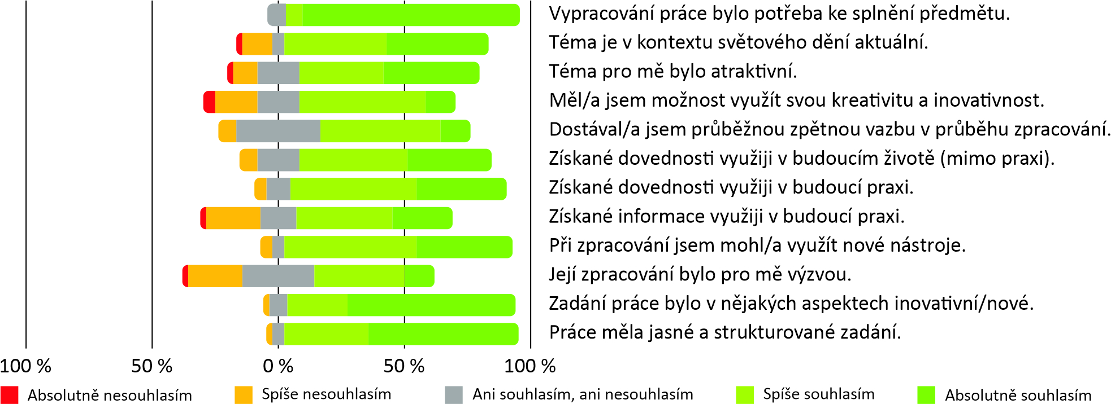
Tato vlastnost seminární práce mě motivovala ji vypracovat.
RQ2
RQ1

Slide 8
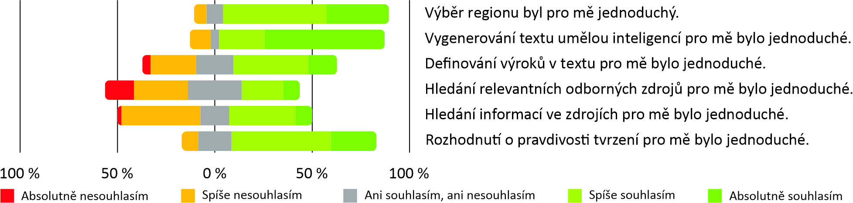
Hodnocení obtížnosti jednotlivých kroků zpracování seminární práce
Nejméně problematické definování regionu a generování textu.
Nejvíce problematické hledání odborných zdrojů.
RQ3

Slide 9
Výzkumné otázky do focus groups
Jak studenti vnímají fakt, když je pro ně seminární práce výzvou?
Jak moc studující postrádali možnost využít vlastní kreativitu?
Jak studující pracovali se zdroji a jak těžké to pro ně bylo?

Slide 10
# | Citace z focus group
Q1.1 | “Já to na sebe beru pozitivně, když je výzva, naučím se nějakou novou metodu nebo zjistím něco novýho, tak mě to víc motivuje to dělat.”
Q1.2 | “Čím více seminárek, tím je to složitější s časem.”
Q1.3 | “V letňáku jsem byl hodně vytížený a byl jsem rád, že jsem to vůbec stihnul.”
Q2.1 | “Mně naopak vyhovovalo, že to mělo danou strukturu.”
Q2.2 | “Nemohl jsem být kreativní, bylo to na kostře a já jsem se toho musel držet, to byla výzva a moc mě to nebavilo.”
Q2.3 | “Chtěl bych více kreativity s AI, nejen následovat zadání.”
Q3.1 | “Práce se zdroji byla těžká, ale hodně mě to naučilo.”
Q3.2 | “Naučil jsem se víc ověřovat informace a používat databáze.”
Q3.3 | "Před seminárkou jsem vůbec neuměl pracovat s databázemi. Teď je používám i na další úkoly."
Q3.4 | “Ověřování informací od AI bylo nutné, často si něco vymýšlela.”

Slide 11
Závěry
Nová podoba seminární práce hodnocena velmi pozitivně.
Výzva ano, ale v kontextu dalšího studia.
Strukturované zadání motivující, ale nechat i prostor pro kreativitu.
Klíčové zaměření na smysluplný rozvoj kompetencí (kritické myšlení a hledání zdrojů). Problematické, ale žádané.
Mgr. Václav Duffek, Ph.D.; RNDr. Václav Stacke, Ph.D.; Mgr. Markéta Kuberská, Ph.D.; Mgr. Gabriela Kostová; Bc. Karel Majer; František Váňa; Barbora Fleischmannová; Tomáš Knepr; Jiří Bayerl

